Slide 1



GIT 연습
문민식

Slide 2
INDEX
1. 혼자 쓸 때
2. 여럿이 쓸 때

Slide 3
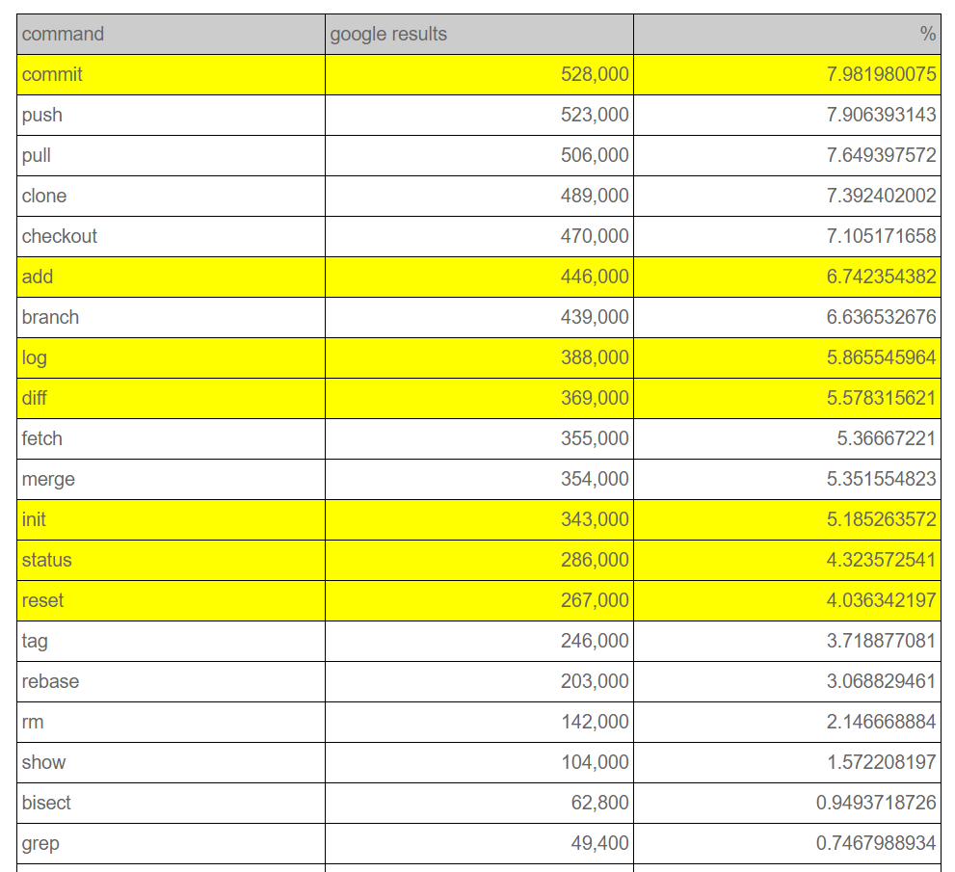
명령어 사용빈도 – 혼자 쓸 때
Init
Add
Commit
Branch
Checkout
Merge
Status
Log

Slide 4
예제 – Alert!

